Slide 1
Les Plus Beaux Logis de Paris
Partie 1

Slide 2

Titre du projet : Analysez l’évolution des prix de l’immobilier avec Python
Prénom :SAFAE
Nom : LABHIH
Date : 30/07/2025

Slide 3
Analyse du marché de l’immobilier
Contexte & Problématique
Contexte:
Les Plus Beaux Logis de Paris, acteur historique de l’immobilier parisien depuis 12 ans.
L’entreprise souhaite céder une partie de ses actifs pour sécuriser sa trésorerie.
Deux segments distincts :
▪️ Particuliers
▪️ Corporate
Problématique:
Quel segment possède le plus fort potentiel de valorisation ?
Quels actifs peut-on céder sans compromettre l’avenir ?

Slide 4
Analyse du marché de l’immobilier
Jeux de données fournis :
Historique immobilier Paris (2017–2021): ▪️ Transactions, prix au m², surfaces, types de biens, arrondissements
Portefeuille d’actifs de l’entreprise: ▪️ Données sur les biens "Particuliers" et "Corporate"
Échantillon de biens sans typologie définie: ▪️ Données à classer automatiquement via un algorithme non supervisé

Slide 5
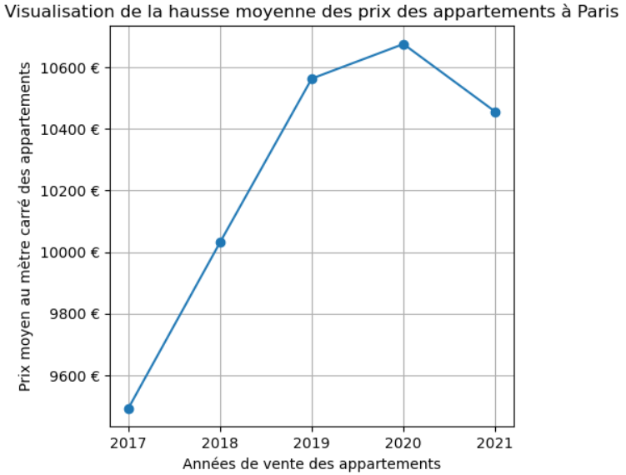
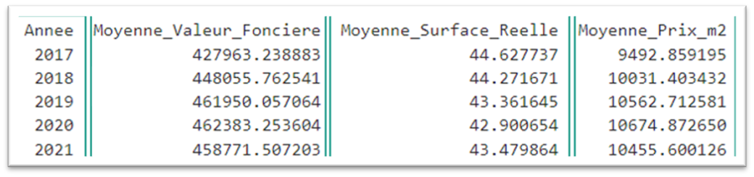
Analyse du marché de l’immobilier
Evolution du prix au mètre carré des appartements dans Paris entre 2017 et 2021
Tendance de la Valeur Foncière
Évolution de la Surface des
Corrélation avec le Prix au Mètre

Slide 6
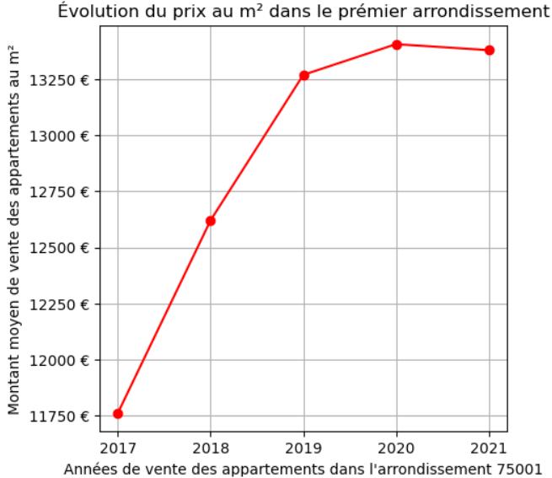
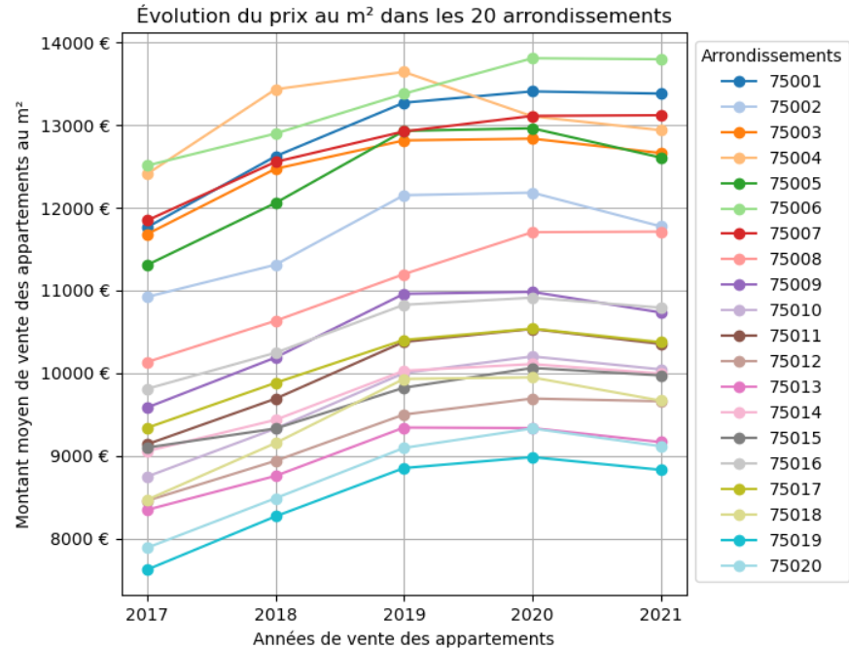
Analyse du marché de l’immobilier
Les Différences de prix au mètre carré entre les arrondissements
Augmentation Générale des Prix
Stabilité et Légère Baisse
Variabilité par Arrondissement

Slide 7
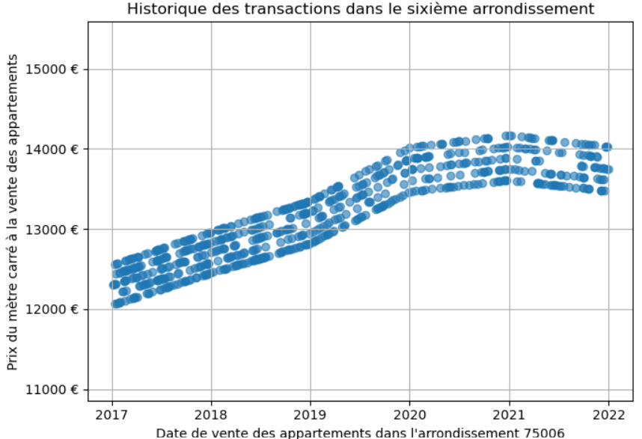
Analyse du marché de l’immobilier
Vérification de la relation entre le prix au m² et la date dans le 6ème arrondissement par le calcul du coefficient de corrélation de Pearson
Corrélation Positive dans le 6ème Arrondissement
Corrélation Très Forte entre Valeur Foncière et Surface
Implications des Corrélations : les facteurs temporels et dimensionnels jouent un rôle crucial dans la détermination des prix immobiliers dans la région parisienne.
Le coefficient de corrélation de Pearson entre le prix au m² et l'année est : 0.89 Valeur p Pearson : 1.72
Le coefficient de corrélation de Pearson entre la valeur foncière et la surface est : 0.9977572898250295 P-value : 0.0

Slide 8
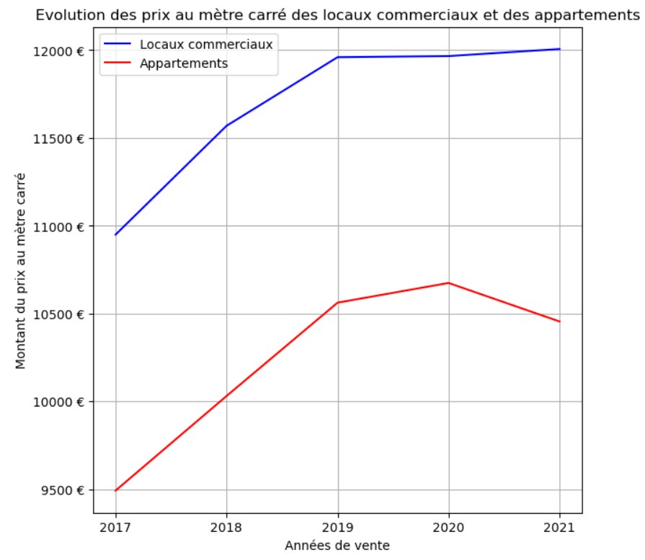
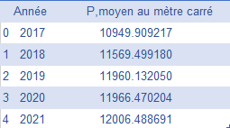
Analyse du marché de l’immobilier
Analyse des locaux industriels, commerciaux et assimilés
Ce graphique montre l’évolution du prix au mètre carré entre 2017 et 2021 pour deux types de biens : les locaux commerciaux (en bleu) et les appartements (en rouge).
Analyse :
Le prix au m² des locaux commerciaux a connu une hausse continue, passant d’environ 11 000 € en 2017 à plus de 12 000 € en 2021, avec une stabilité remarquable même en période post- Covid.
En revanche, le prix au m² des appartements a d'abord progressé jusqu’en 2020 (~10 700 €), puis a légèrement baissé en 2021 (~10 450 €).
Conclusion :
Cela souligne une résilience plus forte du segment corporate (locaux commerciaux) face aux fluctuations du marché. Il peut donc constituer une priorité stratégique pour la conservation ou le développement d’actifs.

Slide 9
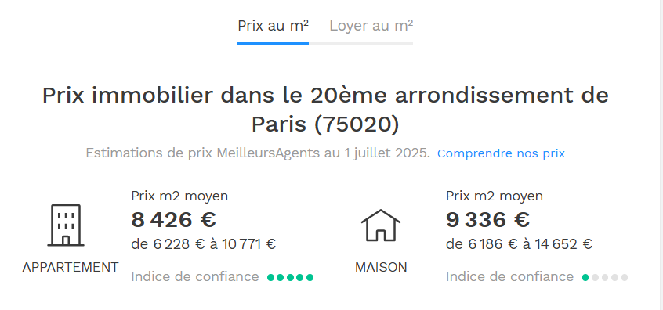
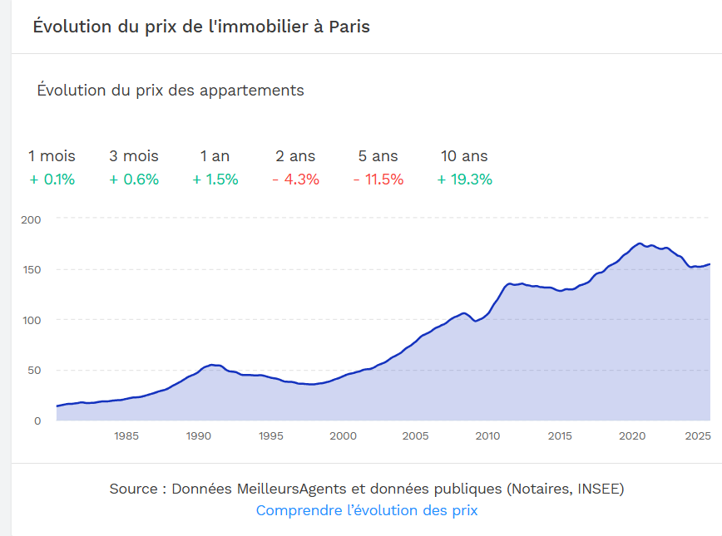
Analyse du marché de l’immobilier
LE 28-07-2025 DANS LE 20 éme:
Ceci confirme donc que les prix augmentent en fonction des années

Slide 10
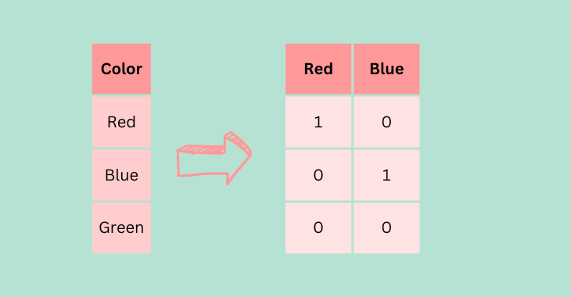
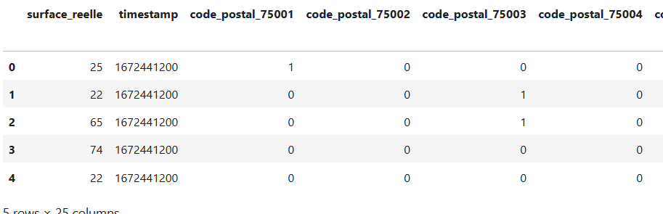
II. Méthodologie suivie
Préparation des données pour la régression linéaire
Importation des données marché + portefeuille client
Suppression des doublons et valeurs aberrantes
Transformation des colonnes catégorielles code_postal et type_local avec One Hot Encoding
Création de la variable cible : valeur foncière
Création de variables prédictives : surface réelle, année, code_postal, type_local
Préparation des données.
L’utilisation de la fonction train_test_split
Entraînement du modèle de régression linéaire Prédire la valeur foncière des biens immobiliers .
L’évaluation du modèle avec MAE.
Application du modèle sur le portefeuille client
Estimation de la valeur au 31/12/2022
Résultat : Corporate = 98 M€ / Particulier = 72 M€
Aide à la décision stratégique pour l’investissement
Étude du prix/m² selon le type de bien et arrondissement
Corrélations entre valeur foncière, surface, date
Détection de tendances et anomalies
One hot encoder

Slide 11
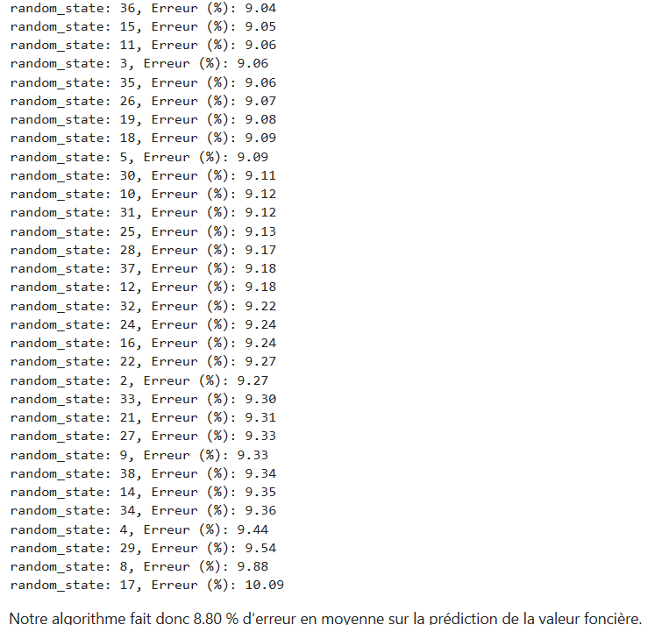
II. Méthodologie suivie
Entraînement de l’algorithme de régression linéaire :
Séparation du jeu de données avec train_test_split (33 % test)
Entraînement du modèle sur 2/3 des données (67 %)
- Métrique choisie : erreur moyenne absolue (MAE)
- Résultat obtenu : MAE sur la prédiction de la valeur foncière = 8,80 %
un modèle stable et satisfaisant, en dessous du seuil critique de 10 %
Préparation des données (portefeuille_actifs).
Entraîner le modèle de régression linéaire.
Prédiction des valeurs foncières.
Prédire la valorisation future du portefeuille actif du client.
Étude du prix/m² selon le type de bien et arrondissement
Corrélations entre valeur foncière, surface, date
Détection de tendances et anomalies

Slide 12
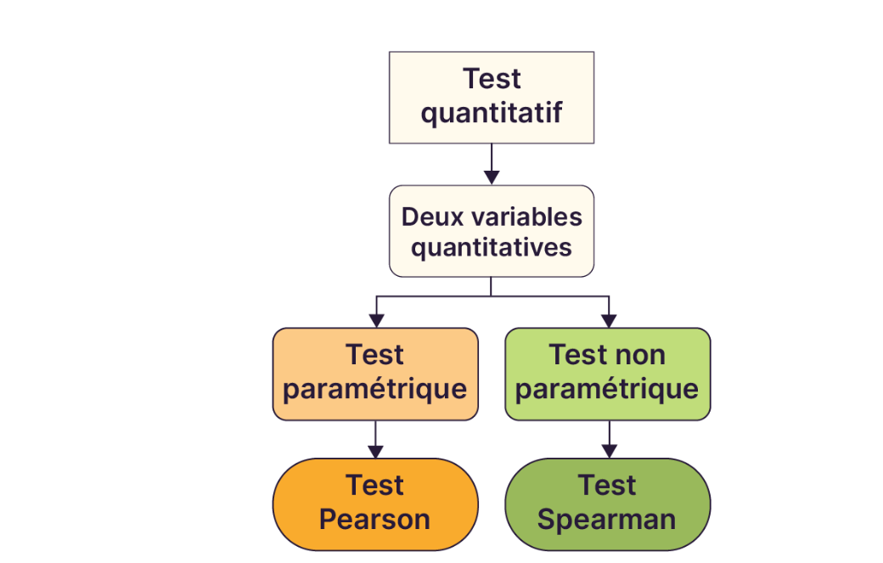
II. Méthodologie suivie
Test de corrélation et pertinence des variables
-Test de corrélation de Pearson entre :
Prix/m² et surface réelle → corrélation modérée positive
Prix/m² et année → corrélation positive
Ces résultats justifient l'utilisation de ces variables pour la prédiction
Visualisations des relations linéaires confirmées (ex : courbes)
Préparation des données (portefeuille_actifs).
Entraîner le modèle de régression linéaire.
Prédiction des valeurs foncières.
Prédire la valorisation future du portefeuille actif du client.
Le test de corrélation de Pearson mesure la force et la direction de la relation linéaire entre deux variables quantitatives. Il est représenté par le coefficient de corrélation r, qui varie entre -1 et 1.
Le test Pearson utilise des calculs mathématiques qui fonctionnent mieux quand les points sont répartis symétriquement autour d'une moyenne.

Slide 13
II. Méthodologie suivie
Prédiction et Application du modèle sur les données de l’entreprise
Application du modèle au portefeuille client au 31/12/2022
Résultats obtenus :
Segment particuliers : 154 biens → 71,25 M€
Segment corporate : 121 biens → 98,57 M€
Conclusion : le segment corporate présente la plus forte valorisation
Aide à la décision : recommandation de vendre en priorité les biens particuliers
Préparation des données.
L’utilisation de la fonction train_test_split
Entraînement du modèle de régression linéaire Prédire la valeur foncière des biens immobiliers .
L’évaluation du modèle avec MAE.
Préparation des données (portefeuille_actifs).
Entraîner le modèle de régression linéaire.
Prédiction des valeurs foncières.
Prédire la valorisation future du portefeuille actif du client.

Slide 14
III. Résultat des prédictions
Valorisation prédite au 31 décembre 2022 :
- Segment Corporate : 98 M€
- Segment Particulier : 72 M€
Analyse :
Le segment corporate présente une valorisation nettement plus élevée.
Il montre un potentiel économique supérieur.
implications Stratégiques :
Mieux vaut orienter les efforts de l’entreprise vers le segment corporate.
Intérêt à développer ou renforcer les investissements dans ce type de biens.
Limites de l’Estimation :
Fiabilité conditionnée à la qualité des données :
Des données incomplètes ou biaisées peuvent fausser les prédictions.
Sensibilité aux évolutions du marché immobilier :
Les tendances peuvent changer brusquement, rendant les prédictions moins fiables.

Slide 15
Les Plus Beaux Logis de Paris
Partie 2

Slide 16
Titre du projet : Analysez l’évolution des prix de l’immobilier avec Python
Prénom :SAFAE
Nom : LABHIH
Date : 30/07/2025

Slide 17
I. Méthodologie suivie
Classification des données du jeu de test
Objectif : Labelliser automatiquement les biens immobiliers du fichier de test comme étant : → des « Appartements » → des « Locaux industriels, commerciaux ou assimilés »
Année d’analyse : 2021
Arrondissement concerné : 19ème arrondissement
Calcul du prix au mètre carré : valeur_foncière / surface_reelle_bati
Suppression des colonnes redondantes (valeur_foncière, surface…)
Prétraitement et normalisation des données pour optimiser l’apprentissage
Utilisation de l’algorithme K- means (non supervisé) pour identifier 2 groupes homogènes
Préparation des données.
Sélection des variables pertinentes
Nettoyage des données
Application de KMeans et Labellisation
L'étiquetage de biens immobiliers selon son appartenance .
Déterminer quel cluster correspond à quel type de bien
Validation des résultats.
Analyse des labels pour voir si la classification est cohérente.
Visualisation des clusters

Slide 18
Résultat du clustering K- means Nombre de biens analysés : 40 Les biens ont été regroupés automatiquement en 2 clusters : Cluster 0 : → Moyenne prix/m² : 9 807 € → Correspond à : Locaux commerciaux Cluster 1 : → Moyenne prix/m² : 7 408 € → Correspond à : Appartements L’algorithme a permis une séparation efficace basée sur un seul critère : le prix au m²
I. Méthodologie suivie

Slide 19
II. Résultat de la classification
Différenciation Réussie : L'algorithme KMeans a réussi à distinguer efficacement les types de biens sur la base de leurs prix au m².
Confirmation par les Centres des Clusters :
Prix moyen des locaux commerciaux : 9 806 €/m².
Prix moyen des appartements : 7 408 €/m².
Les limites et précautions
Enrichissement de l'Analyse
Exploration de Nouvelles Méthodes :Tester d'autres techniques de classification.
Augmenter le nombre de clusters pour affiner les résultats et obtenir des distinctions plus précises.
Suivi Temporel

Slide 20
III. Recommandations business
Recommandations pour la direction corporate :
Automatiser partiellement le tri initial des biens en amont
Accélérer les décisions d’achat en identifiant rapidement les locaux intéressants
Vendre les appartements :
De petite ou moyenne surface
les plus anciens appartements à faible DPE (Diagnostic de Performance Energétique).
Situés dans des arrondissements populaires (13e, 18e, 19e, 20e)
Renforcer l’investissement dans les locaux commerciaux, mieux valorisés au m²
Diversifier le portefeuille en optimisant les segments les plus rentables
Surveiller les évolutions du marché pour ajuster l’algorithme en continu

